Slide 1
UNIx term project

Slide 2
목차
Basic parallel I/O
Client-oriented collective I/O
Server-oriented collective I/O

Slide 3
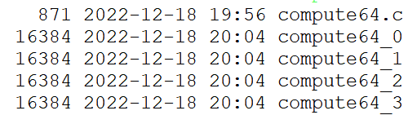
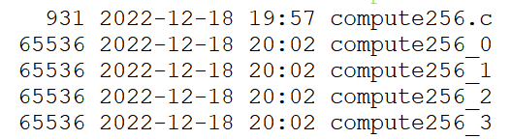
Compute Node

Slide 4
Basic parallel I/O
Child : io node 로 전달
Child – Compute node #0
Parent : compute node에서 데이 터 받기
Child – Compute node #1
main
Child – Compute node #2
Child – Compute node #3

Slide 5
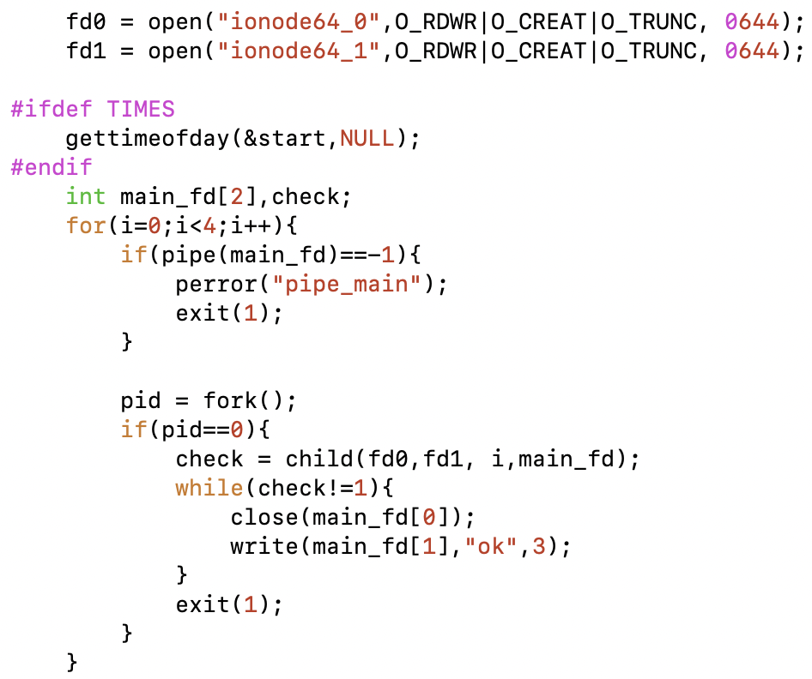
Basic parallel I/O
▪ Main에서 fork()를 4번 사용하여 생성된 child프로세스에 Compute node를 open한다.
▪main_fd는 ionode에 데이터를 작성할 때 lseek의 혼동을 방지하고자 만든 이름없는 파이프이다.

Slide 6
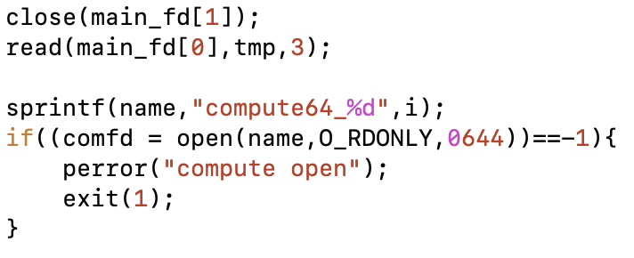
Basic parallel I/O
▪main_fd[0]에 값이 들어오면, 프로세스 진행
▪sprintf로 compute node 이름을 받고 open

Slide 7
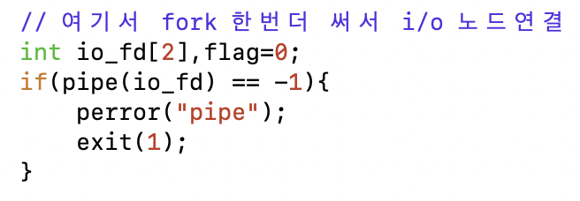
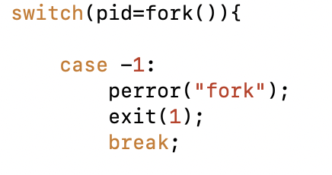
Basic parallel I/O
▪이름 없는 파이프(io_fd)를 사용하여
i/o node와 compute node 간의 통신을 한다.
Child 안에서 folk() 한 번 더 사용
자식 프로세스 : io node에 data를 전달한다.
부모 프로세스 : compute node로부터 값을 전달받는다.

Slide 8
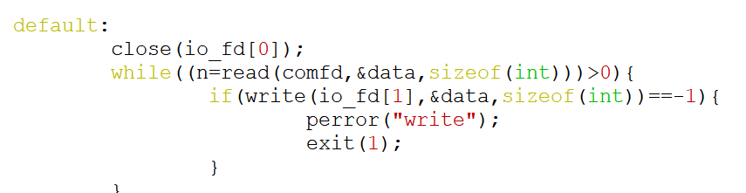
Basic parallel I/O
Compute node에서 data를 전달받습니다.

Slide 9
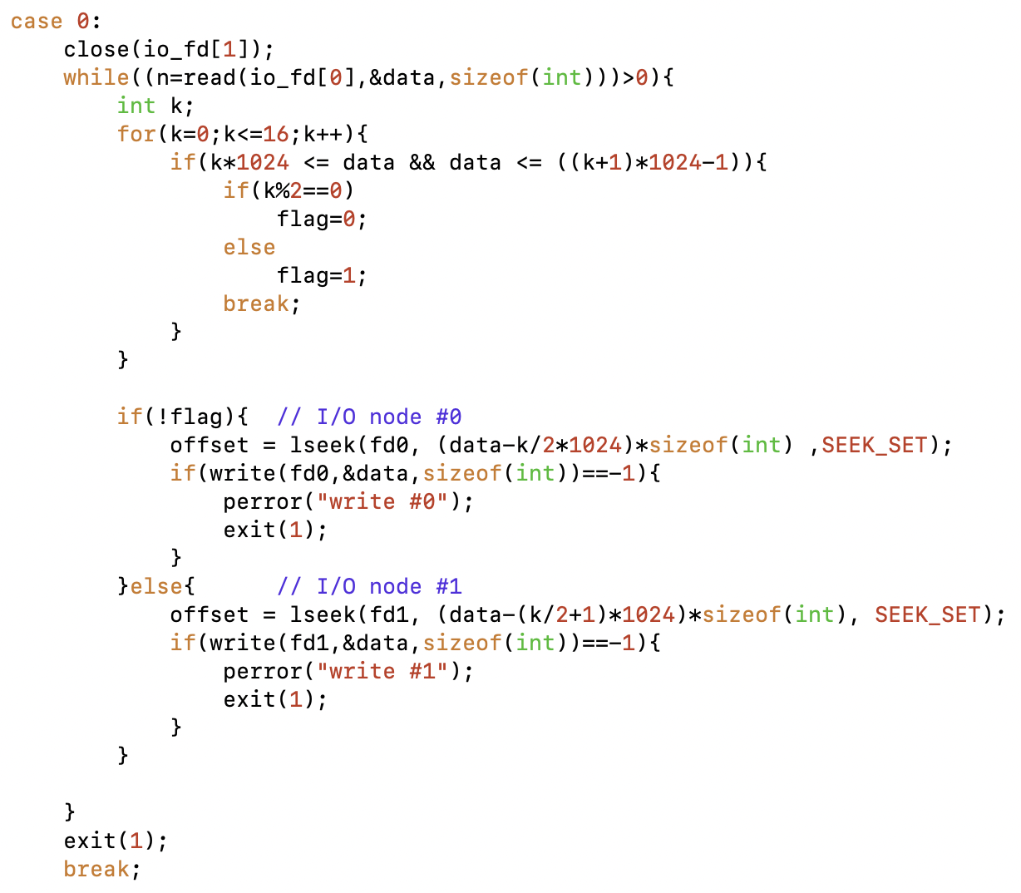
Basic parallel I/O
▪ Compute node에서 파이프를 통해 받은 데이터를
I/O node에 저장합니다.
If문의 k는 i/o node#1, #2를 결정하기 위한 계산 flag가 0이면 #0, 그렇지 않으면 #1 이다.
각 i/o node에서 lseek하여 해당 data가 들어갈 위치를 찾은 후 데이터를 i/o node에 저장한다.

Slide 10
Client-oriented collective I/O
Child Compute node 간 통신 | Parent Compute node 와 io node 사이의 통신
Compute Node에서 데이터를 분리하여 각각 해당하는 compute Node로 이름있는 파이프를 통하여 전달합니다 . 분류된 데이터를 이름없는 파이프를 통해서 io node로 전달합니다. | 이름없는 파이프를 이용해서 p[i][]를 통해서 데이터를 전달받습니다. 데이터를 어느 io node에 저장할지 결정합니다.

Slide 11
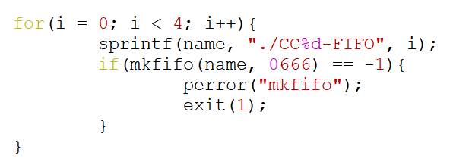
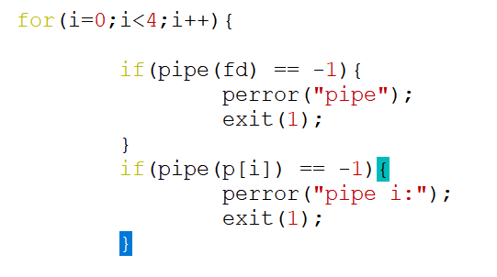
Client-oriented collective I/O
Main함수에서 이름있는 파이프와
이름 없는 파이프를 생성합니다.

Slide 12
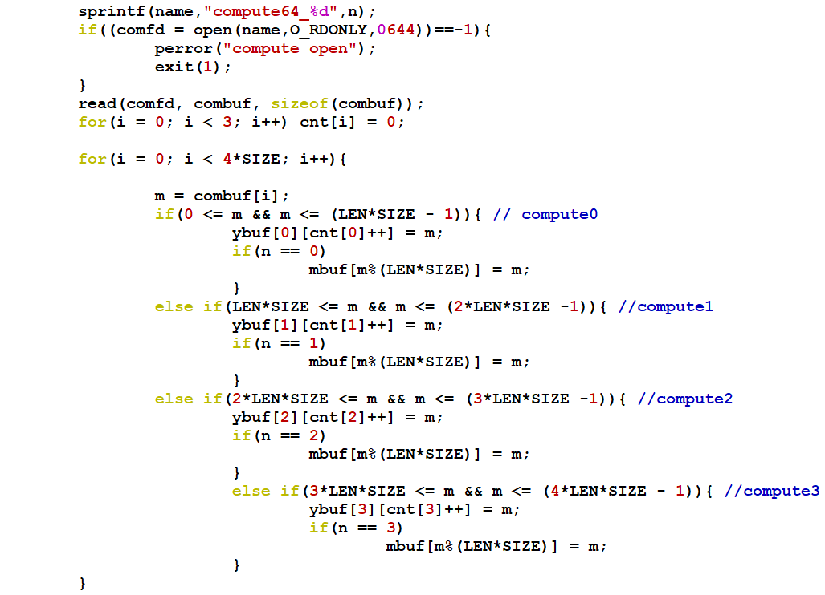
Client-oriented collective I/O
▪ Compute node 간의 통신
- 각 compute node로 보낼 데이터를 분류해서
배열 ybuf[4][(LEN/4)*SIZE]에 저장한다.

Slide 13
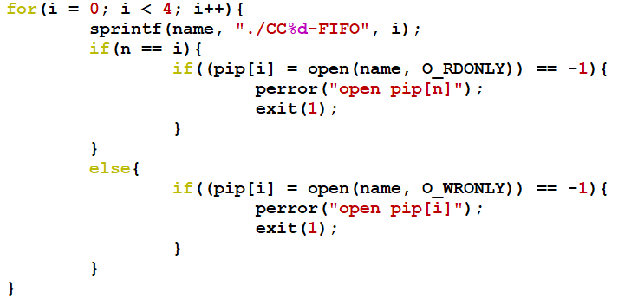
Client-oriented collective I/O
▪ Compute node 간의 통신
- 이름있는 파이프 4개를 생성하여 각 client의 주어진 영역의 데이터들을 다른 client로부터 모은다.
- CC[n]-FIFO : 자신의 번호와 같은 번호를 가진 파이프는 읽기로 열고, 나머지 3개는 쓰기로 연다.
(n: compute node 번호)

Slide 14
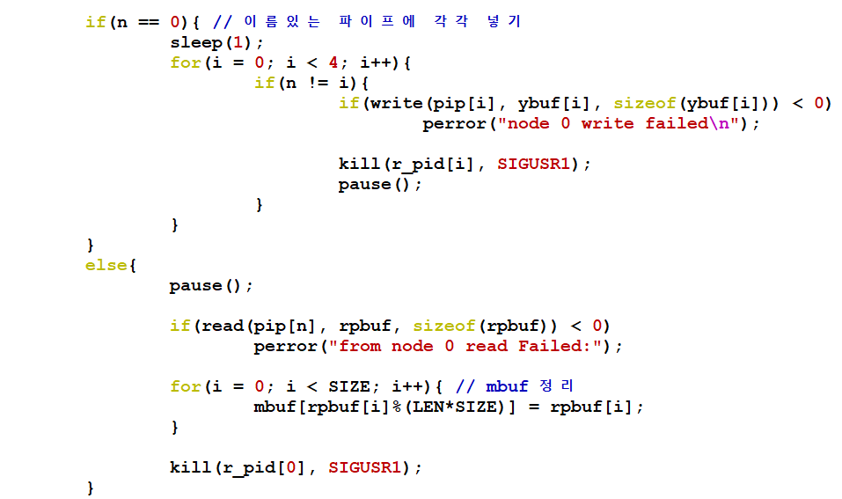
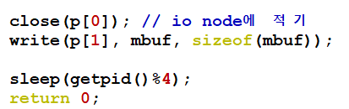
Client-oriented collective I/O
▪ Compute node 간의 통신
- compute node #n일 때,
이름 있는 파이프를 사용하여
다른 compute node로
데이터(배열 ybuf[])를 보낸다.
- #n이 아닌 compute node는 이름 있는 파이프로
데이터를 받고 배열 mbuf에 저장한다.
(배열 mbuf: 다른 client로부터 모은 데이터,
I/O node로 보낼 데이터)
▪ I/O node와 compute node 간의 통신
- 이름 없는 파이프 사용하여 배열 mbuf를
I/O node에 보낸다.

Slide 15
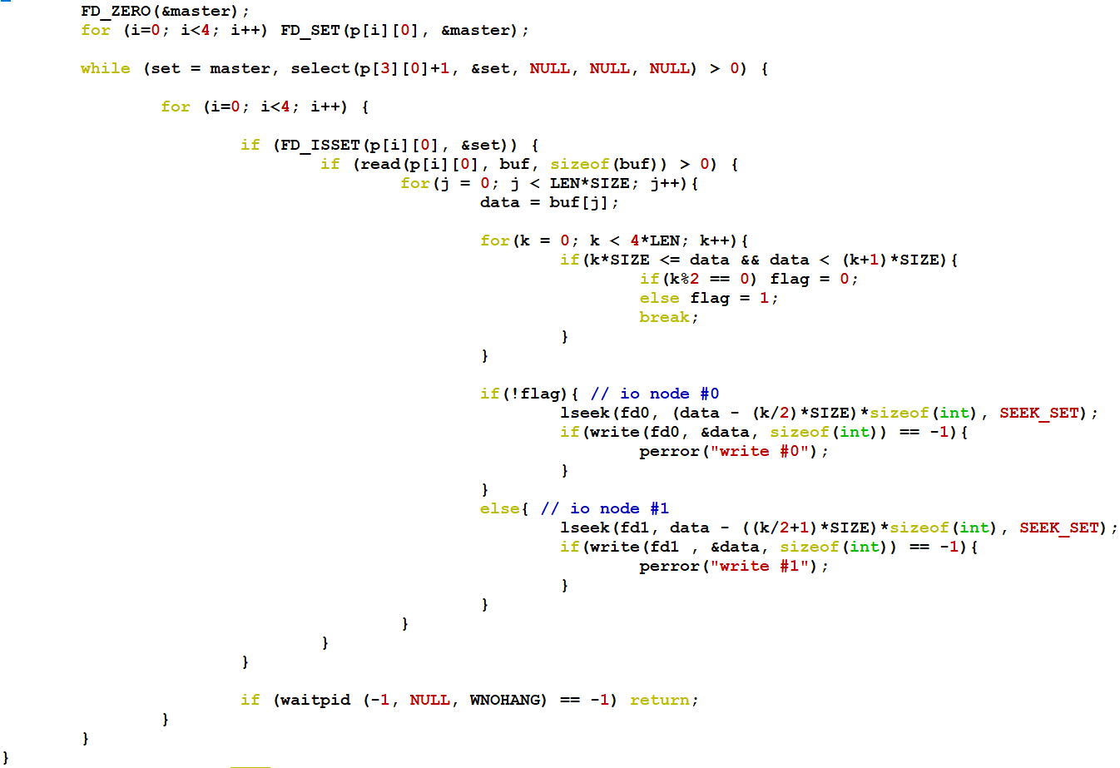
Client-oriented collective I/O
▪ I/O node와 compute node 간의 통신
- 이름 없는 파이프(int p[4][2])와 select를 사용하여 compute node로부터 데이터를 받는다.

Slide 16
Client-oriented collective I/O
▪ I/O node와 compute node 간의 통신
- compute node #n에서 보낸 데이터가 있다면,
파이프(p[n][0])로부터 읽어온다.
- 읽어온 데이터들을 어떤 I/O node(#0, #1)에
저장할지
정하고 해당 I/O node 파일에 write 한다.

Slide 17
Server-oriented collective I/O
Child | Parent
이름없는 파이프를 이용하여 데이터를 전달 | 통신을 통해 전달된 데이터를 IO Block 단위로 정렬

Slide 18
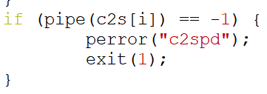
Server-oriented collective I/O
Compute node에서 서버로 데이터를 전송할 때 사용할
이름 없는 파이프를 4개 생성한다.
각 파이프 번호는 compute node의 번호와 쌍을 이룬다.

Slide 19
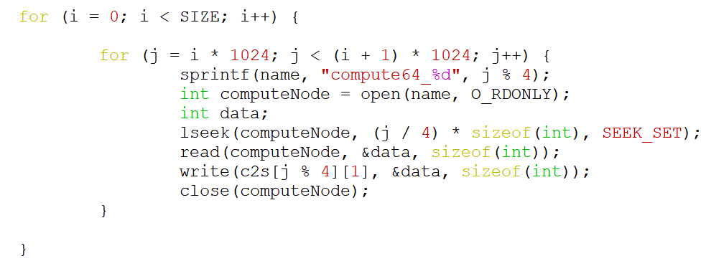
Server-oriented collective I/O
Compute node 에서 서버로의 통신
IO block 단위로 데이터를 전송한다. (1024 int)
각 데이터는 compute Node의 번호와 pipe 번호가 일치하게 통신한다.

Slide 20
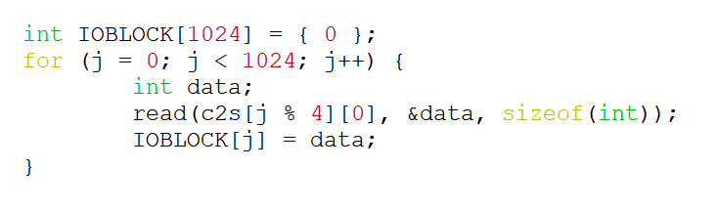
Server-oriented collective I/O
Server에서의 작업
Server에서는 pipe의 번호를 통해서 데이터를 구분하여 받아옵니다.
받아온 데이터를 ioblock에 저장합니다.

Slide 21
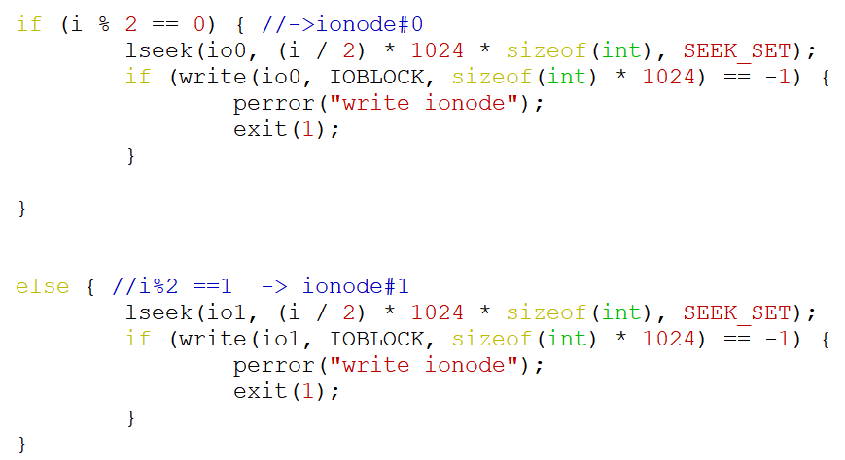
Server-oriented collective I/O
완성된 ioblock을 ioblock 단위로 적절한 ionode에 저장합니다.

Slide 22
Data size Strategy | 64KB |  | 256KB
 | IO |  | IO
 | Num | Time | Num | Time
Basic parallel I/O | 1024 * 16 | 0 | 1024 * 64 | 0
Client-oriented collective I/O | 4+12+4 | 6 | 4+12+4 | 6
Server-oriented collective I/O | 1024 * 16 +16 | 0(130520) | 1024 * 64 +16 | 1(466908)

